Slide 1
Алгоритм работы сервиса по формированию списков пациентов (1/2)
2
ШАГ 1
ШАГ 2
1
в появившемся списке выбрать сервис «Корректировка информации о пациентах»
выбрать вкладку «Отчеты»

Slide 2
Алгоритм работы сервиса по формированию списков пациентов (2/2)
3
4
Новые списки
*
ШАГ 3
ШАГ 4
Выбрать значение из выпадающего списка «Критерий пациентов», для формирования отчетов по пациентам после госпитализации или не госпитализированным
Выбрать кнопку «Сформировать список пациентов» По умолчанию будут заполнены поля:
Медицинская организация
Дата формирования списков
* - Отображается количество пациентов

Slide 3
Критерии пациентов для формирования новых списков
COVID-19
Амбулаторное звено Новые списки для корректировки информации о пациентах:
Пациент ПЦР –
Есть направление на исследование
Статус направления любой, кроме «получен лабораторией»
> 5 дней с момента получения направления
Нет результата
Тип выявленного дефекта:
Направление без результата – не дошло до лаборатории
Дублирование карточки пациента в картотеке
В федеральном регистре
результат лечения - «Смерть»
Пациент получает амбулаторную помощь в другой МО
Пациент попал в отчет «Не госпитализировался», но имеет госпитализацию в федеральном регистра
Пациент ПЦР +
Есть направление на исследование
Статус направления любой, кроме «получен лабораторией»
> 13 дней с момента ПЦР +
Нет результата

Slide 4
Выявленные дефекты у пациентах в новых списках
Одному пациенту может соответствовать несколько типов дефектов!
Типы выявленных дефектов:
Как исправить:
Направление без результата – не дошло до лаборатории
Пометить направление на удаление
В федеральном регистре
результат лечения - «Смерть»
Поставить результат лечения в картотеке пациента «Смерть»
Пациент получает амбулаторную помощь другой МО
Донести информацию до МО, в которую был переведен пациент о необходимости внести информацию о прикреплении пациента
Пациент попал в отчет «Не госпитализировался», но имеет госпитализацию в федеральном регистре
Донести информацию до МО, в которой был госпитализирован пациент о необходимости внести информацию о госпитализации пациента
Отсутствие информации в ИС «РЛПК»
Донести информацию до лаборатории, в которой был направлен ПЦР анализ о необходимости внести информацию получении пробы
Не проставлен статус «Получен» лабораторией
Для выявления типа дефекта необходимо сверить информацию о пациенте с федеральным регистром!

Slide 5
Направление без результата – не дошло до лаборатории
Списки:
ПЦР +, есть направление
ПЦР -, есть направление
1 Двойное нажатие правой кнопкой мыши на ID пациента
№ п/п | id | Пациент | Адрес пациента | Дата последнего результата | Количество дней между текущей даты и датой последнего результата
1 | 22222 | Иванов Иван Иванов | Страхова д.8 | 21.06.2020 | 22
1
2 Выбрать раздел «Лабораторные анализы»
2
3 Выбрать направление для пометки на удаление, двойным нажатием открыть направление
3

Slide 6
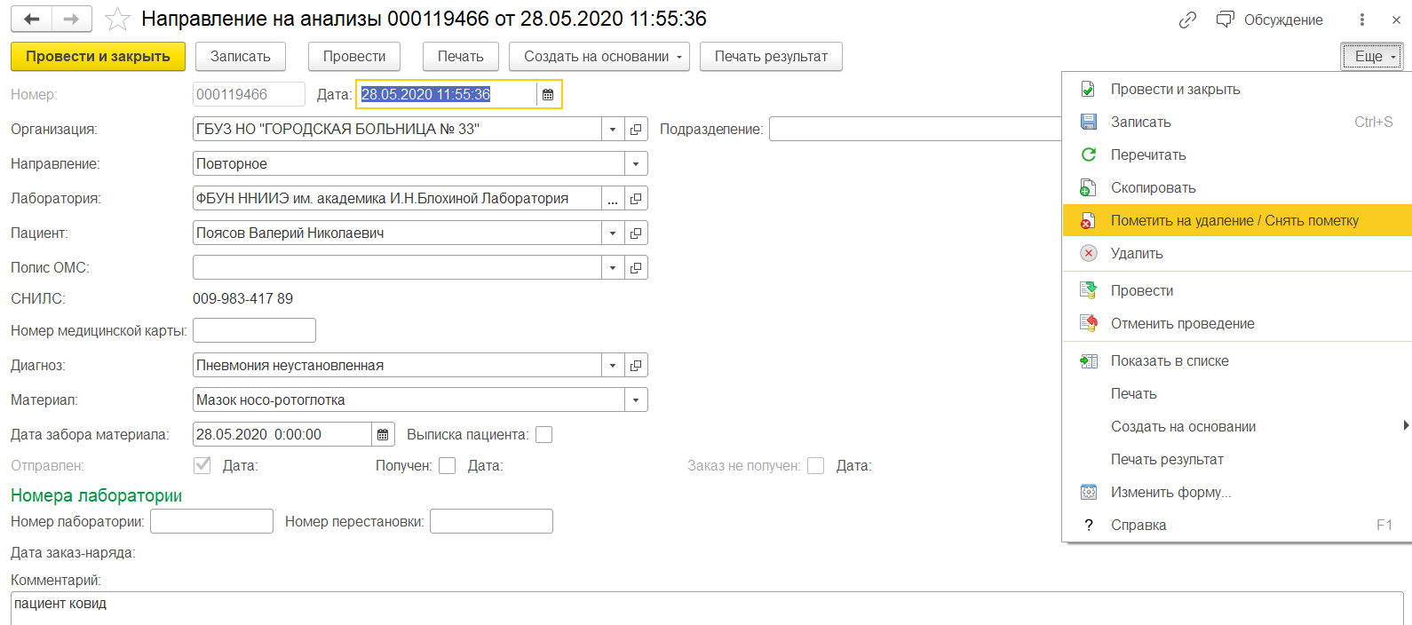
Направление без результата – не дошло до лаборатории
4
4 Выбрать «Еще»
5 В разделе выбрать «Пометить на удаление/снять пометку»
5

Slide 7
Дублирование карточки пациента в картотеке о пациентах в ИС «РЛПК»
Задача:
Выслать задублированные ID пациентов в тех. поддержку ИС «РЛПК»
1
1 В ИС «РЛПК» выбрать «Данные пациента»
2
2 В появившемся окне выбрать «Картотека»
3
3 В появившемся окне выбрать «Поиск пациента»
4 Ввести полностью ФИО пациента
4
5 Удостовериться в том, что карточки принадлежат одному пациенту
6 Оповестить тех. поддержку ИС «РЛПК» о необходимости объединить карточки пациента через канал тех. поддержки в Телеграмм*

Slide 8
В федеральном регистре
результат лечения - «Смерть»
3
Привести ИС «РЛПК» в соответствие с федеральным регистром
№ п/п | ID пациента | Пациент | Фактический адрес пациента | Дата последнего результата | Количество дней между текущей даты и датой последнего результата
1 | 22222 | Иванов Иван Иванович | Улица Минина д.8 кв. 204 | 10.06.2020 | 19
1
1 Двойное нажатие правой кнопкой мыши на ID пациента
2 Поставить статус результата лечения «Смерть» в картотеке пациента
3 Закрыть картотеку, перейти к корректировки данных следующего пациента (пункт 1)
2

Slide 9
Отсутствие информации о пациенте в ИС «РЛПК»
Причины:
Решение:
Пациент получает амбулаторную помощь другой МО
Донести информацию до МО, в которую был переведен пациент о необходимости внести информацию о прикреплении пациента
Пациент попал в список «Не госпитализировался», но имеет госпитализацию в федеральном регистре
Донести информацию до МО, в которой был госпитализирован пациент о необходимости внести информацию о госпитализации пациента
Пациент попал в список «Не госпитализировался», но имеет госпитализацию в федеральном регистре
Донести информацию до МО, в которой был госпитализирован пациент о необходимости внести информацию о госпитализации пациента

Slide 10
Обратная связь
Дать обратную связь в виде списка пациентов в соответствии с приложением 1*, которых не удалось отработать по заданному в презентации алгоритму
В приложении 1* предложить критерии пациентов для организации соответствующих выгрузок
* - Приложение 1
Наименование МО |  | № | Название списка | ID | Причина
 |  | 1 | ПЦР -/-
 |  | 2 | ПЦР -
 |  | 3 | ПЦР +
Обратную связь выслать по электронному адресу: aleksejdavydenko@gmail.com

